Slide 1
Пәні:
Алгебра
Сынып:
9
Тоқсан:
II

Slide 2

Сабақтың тақырыбы:
Арифметикалық прогрессияның алғашқы
n мүшесінің қосындысының мәнін есептеу формуласы
Оқу мақсаты:
9.2.3.5 арифметикалық прогрессиялардың n-ші мүшесін, алғашқы n мүшелерінің қосындысын есептеу формулаларын, сипаттамалық қасиетін білу және қолдану.

Slide 3
Бүгінгі сабақта:
Арифметикалық прогрессияның алғашқы n мүшесінің қосындысының формуласын есеп шығару барысында қолдануды үйренесіздер.

Slide 4
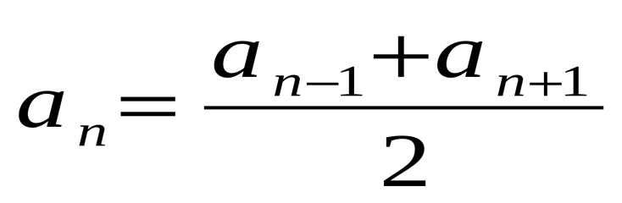
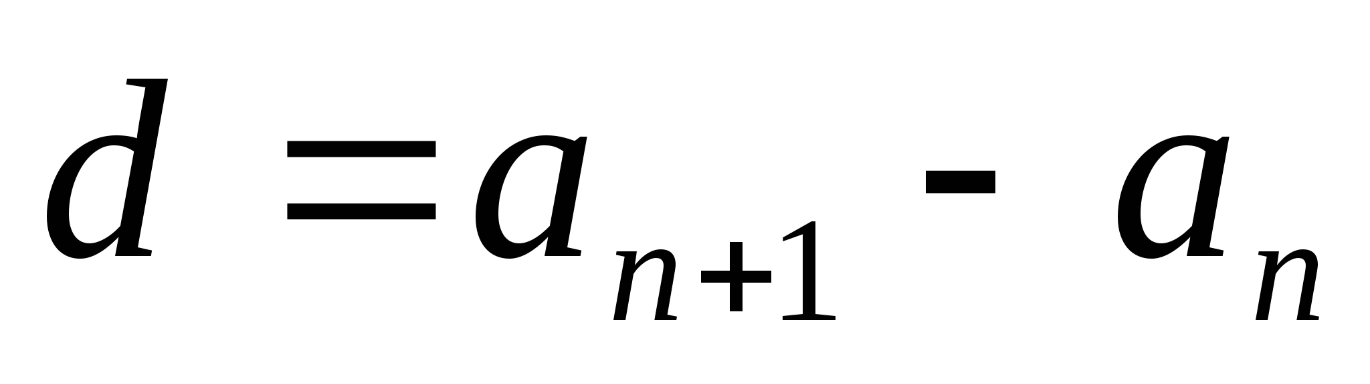
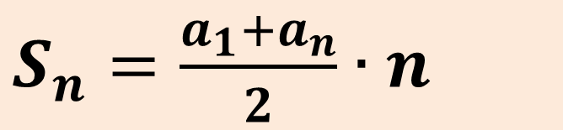
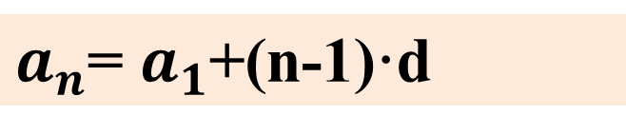
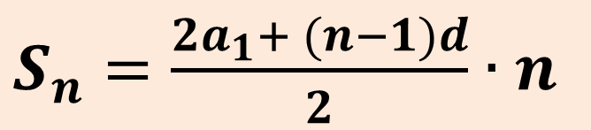
Сәйкестендіру
Арифметикалық прогрессияның анықтамасы
$S_{n}=\frac{a_{1}+a_{n}}{2}∙n$
Арифметикалық прогрессияның n-ші мүшесінің формуласы
$a_{n}$= $a_{1}$+(n-1)·d
Арифметикалық прогрессияның қасиеті
Арифметикалық прогрессияның алғашқы n мүшесінің қосындысы
Арифметикалық прогрессияның айырымының формуласы
$S_{n}=\frac{2a_{1}+ (n−1)d}{2}∙n$

Slide 5

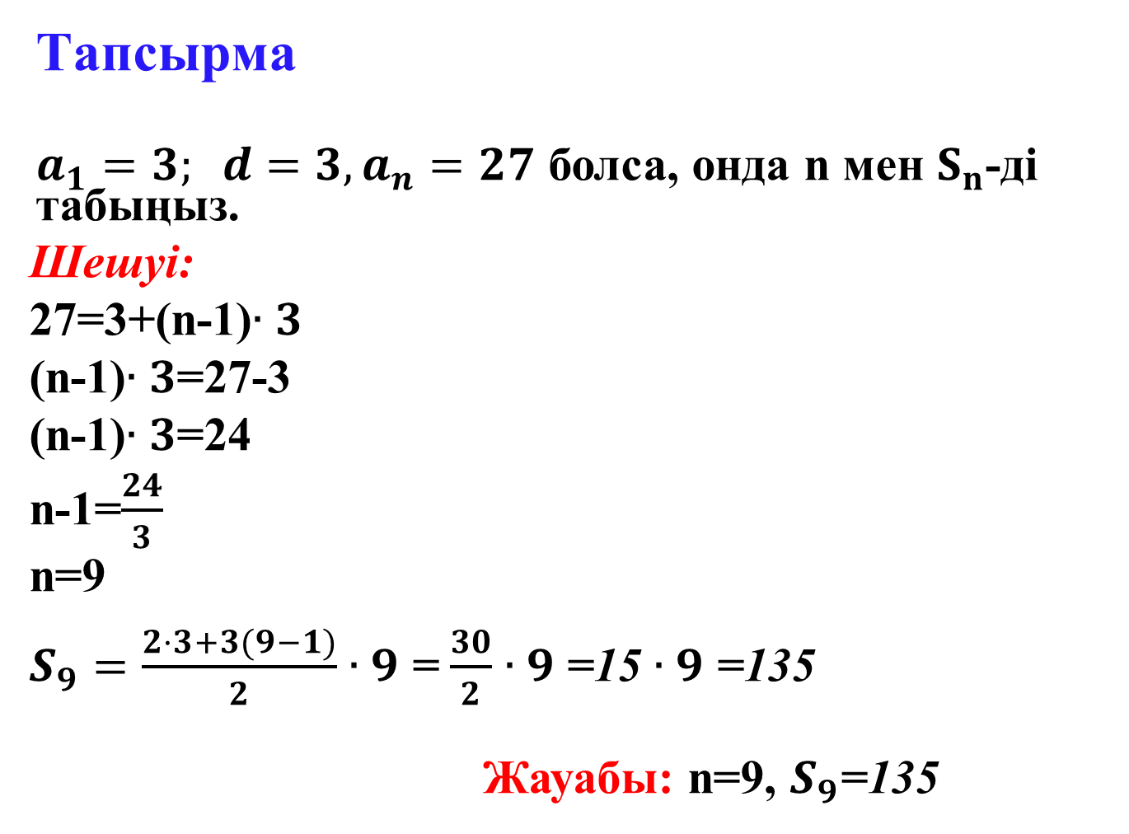
Тапсырма
$a_{1}=3; d=3,a_{n}=27$ болса, онда n мен $S_{n}$-ді табыңыз.
Шешуі:
27=3+(n-1)$∙3$
(n-1)$∙3$=27-3
(n-1)$∙3$=24
n-1=$\frac{24}{3}$
n=9
$S_{9}=\frac{2·3+3(9−1)}{2}∙9$ = $\frac{30}{2}$ $∙9$ =15 $∙9$ =135
Жауабы: n=9, $S_{9}$=135

Slide 6
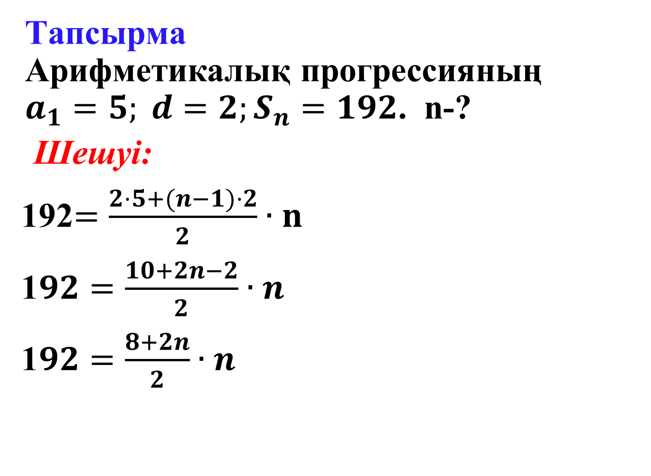
Тапсырма
Арифметикалық прогрессияның $a_{1}=5; d=2;S_{n}=192$. n-?
Шешуі:
192$=\frac{2·5+(n−1)·2}{2}∙n$
1$92=\frac{10+2n−2}{2}∙n$
1$92=\frac{8+2n}{2}∙n$

Slide 7
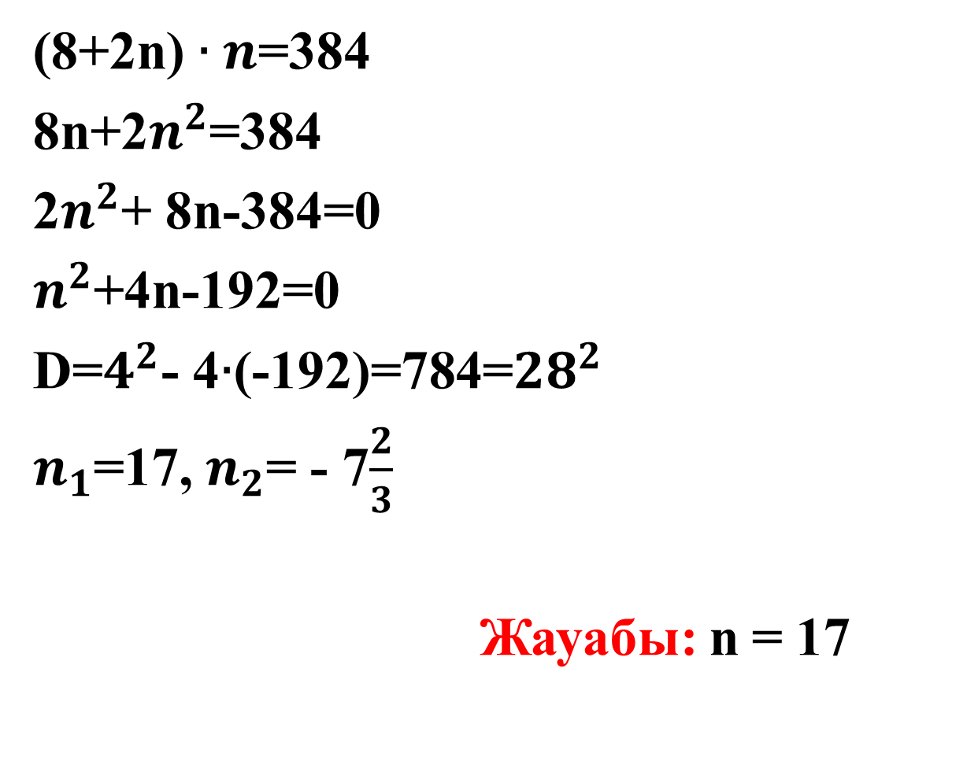
(8+2n) $∙n$=384
8n+2$n^{2}$=384
2$n^{2}$+ 8n-384=0
$n^{2}$+4n-192=0
D=$4^{2}$- 4$∙$(-192)=784=${28}^{2}$
$n_{1}$=17, $n_{2}$= - 7$\frac{2}{3}$
Жауабы: n = 17

Slide 8
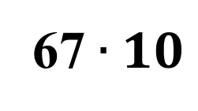
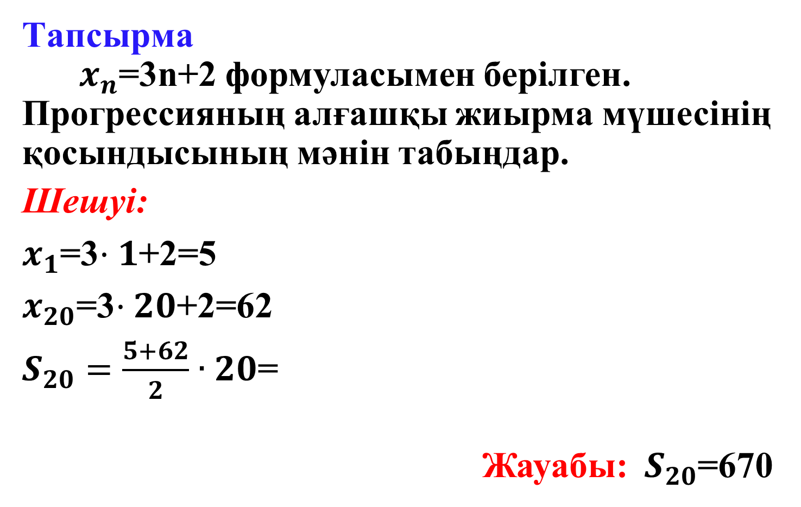
Тапсырма
$x_{n}$=3n+2 формуласымен берілген. Прогрессияның алғашқы жиырма мүшесінің қосындысының мәнін табыңдар.
Шешуі:
$x_{1}$=3$·1$+2=5
$x_{20}$=3$·20$+2=62
$S_{20}=\frac{5+62}{2}∙20$=
Жауабы:${ S}_{20}$=670
10
67 $∙10$
=670
1

Slide 9
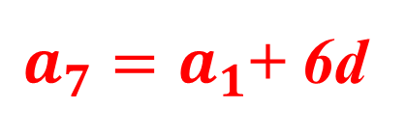
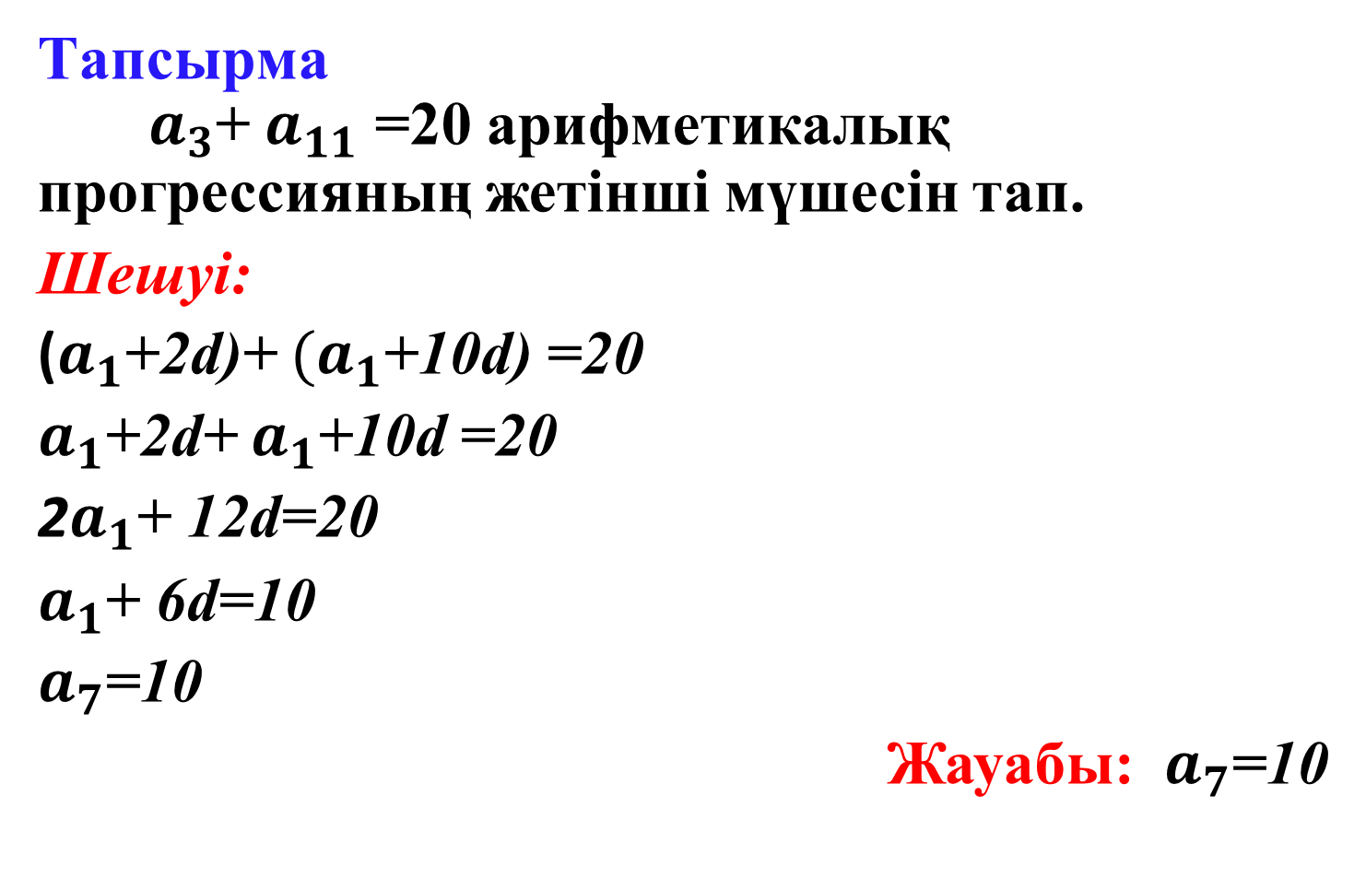
Тапсырма
$a_{3}$+ $a_{11}$ =20 арифметикалық прогрессияның жетінші мүшесін тап.
Шешуі:
($a_{1}$+2d)+ ${(a}_{1}$+10d) =20
$a_{1}$+2d+ $a_{1}$+10d =20
2$a_{1}$+ 12d=20
$a_{1}$+ 6d=10
$a_{7}$=10
Жауабы: $a_{7}$=10
$a_{7}{=a}_{1}$+ 6d

Slide 10
Қорытынды:
Арифметикалық прогрессияның алғашқы n мүшесінің қосындысының формуласымен танысып, есеп шығаруда қолдануды үйрендіңіздер.

